Slide 1

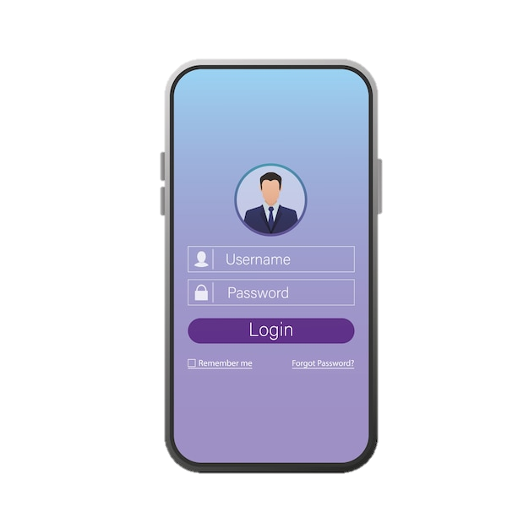
Como que o uso de interfaces pode preparar a sua aplicação para o futuro?
@viiniciussanchez

Slide 2
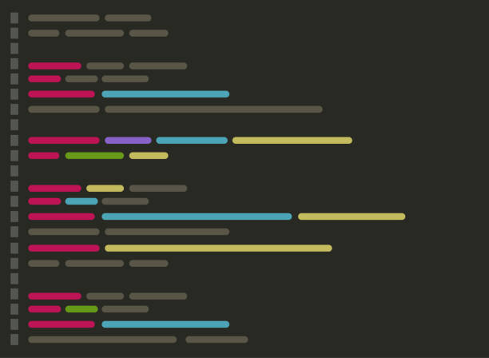
Como que o uso de interfaces pode preparar a sua aplicação para o futuro?
@viiniciussanchez

Slide 3



Vinicius Sanchez
Etec de Fernandópolis
Fundação Educacional de Fernandópolis
Certificação Delphi Developer
Membro da comunidade Hashload
10 Anos como desenvolvedor
@viiniciussanchez

Slide 4

Fiorilli S/C Software
Atuando há mais de 48 anos
Uma das maiores empresas do Brasil no desenvolvimento de softwares de gestão pública
Presentes em mais de 1000 municípios brasileiros
Líder de mercado, é a empresa que mais cresce em seu segmento
@viiniciussanchez

Slide 5
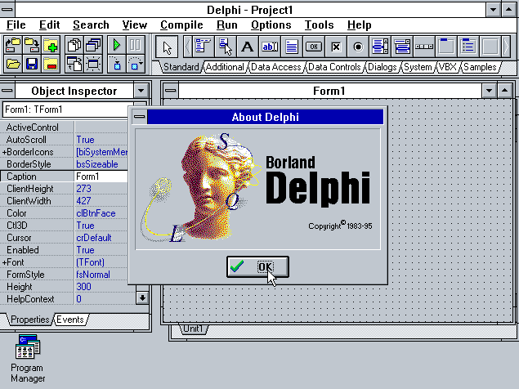
Evolução dos componentes
BDE (Borland Database Engine)
TTable
TQuery
TDataBase
@viiniciussanchez

Slide 6
Evolução dos componentes
TClientDataSet
permitia trabalhar com dados em memória, além de suporte a dados remotos usando a tecnologia MIDAS (Multi-tier Distributed Application Services)
@viiniciussanchez

Slide 7
Evolução dos componentes
TADOConnection
Permitia conectar-se a bancos de dados usando a tecnologia ADO (ActiveX Data Objects) da Microsoft
@viiniciussanchez

Slide 8
Evolução dos componentes
DBExpress
Uma tecnologia leve de acesso a dados com suporte para múltiplos bancos de dados e conectividade direta
@viiniciussanchez

Slide 9

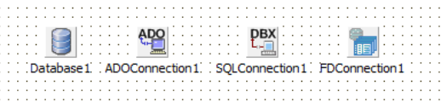
Evolução dos componentes
FireDAC
Uma solução de acesso a dados da Embarcadero que substituiu o DBExpress
O FireDAC oferece conectividade de alto desempenho para uma variedade de bancos de dados
@viiniciussanchez

Slide 10

Outros componentes de acesso a dados
UniDAC
Um conjunto de componentes de acesso a dados da Devart que oferece suporte a uma ampla variedade de bancos de dados, incluindo Oracle, SQL Server, MySQL, PostgreSQL, SQLite, entre outros
@viiniciussanchez

Slide 11
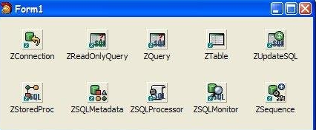
Outros componentes de acesso a dados
ZeosLib
Uma biblioteca de acesso a dados open-source que oferece suporte a uma ampla variedade de bancos de dados, incluindo Oracle, MySQL, PostgreSQL, SQLite, Firebird, entre outros
@viiniciussanchez

Slide 12

Porque estamos falando de componentes de acesso a dados?
@viiniciussanchez

Slide 13
@viiniciussanchez
Quantos aqui ainda usam BDE?
Quantos aqui deixou de usar um componente mais novo, porque teria que refatorar todo o seu código?
Quanto tempo você levaria para refatorar seu projeto? Trocando componente por componente?
Tempo é dinheiro!

Slide 14

Mão na massa
@viiniciussanchez

Slide 15


Slide 16

Dúvidas?
@viiniciussanchez

Slide 17

Obrigado! Gracias! Thanks!
viniciuss.sanchez@gmail.com
@viiniciussanchez

